Slide 1
Wetgeving Proces en ondersteuning
Mariette Lokin
Juridisch adviseur

Slide 2
Wetgeving maken: hoe gaat dat?
Aanleiding voor wetgeving
Regeerakkoord
Incidenten
Jurisprudentie
Implementatie EU-wetgeving
Onderhoud
Rol wetgevingsjurist
Adviseren: wat kan en mag binnen wettelijke kaders?
Schrijven van regelingsteksten (wet, amvb, ministeriële regeling)

Slide 3
Gereedschap voor de wetgevingsjurist
Aanwijzingen voor de regelgeving
Dé ontwerpvoorschriften voor alle soorten wetgeving
Draaiboek voor de regelgeving
Proces van eerste concept tot consolidatie: interdepartementale voorbereiding, ministerraad, Raad van State, parlement, Staatsblad/Staatscourant, wetten.nl…
Integraal afwegingskader beleid en regelgeving
Structureren en bieden van informatie voor het uitwerken van beleid en het kiezen van reguleringsinstrumenten.

Slide 4
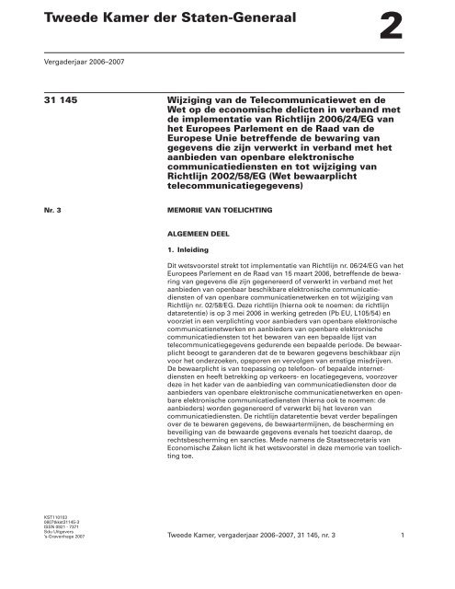



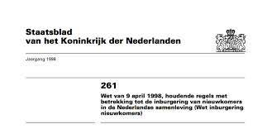
Van in steen gebeiteld…, naar papier…

Slide 5
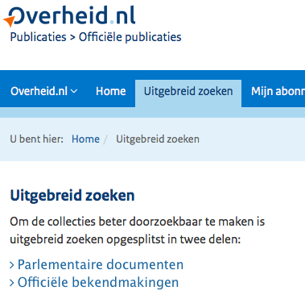
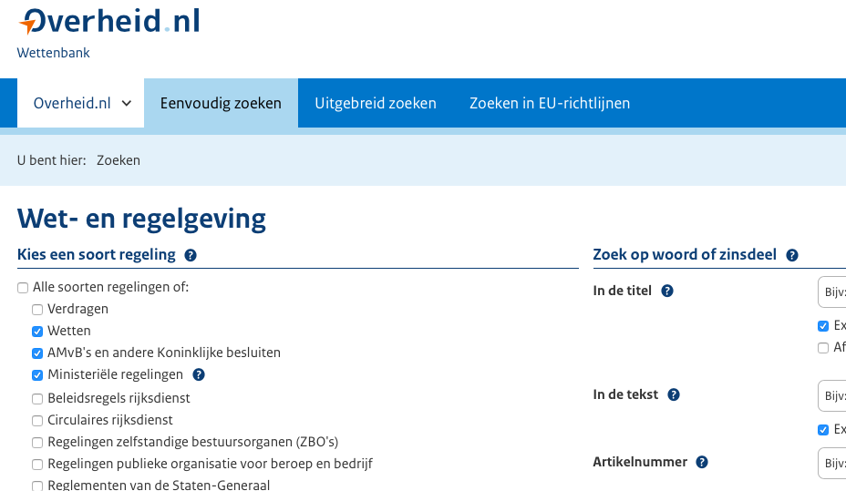
…naar online

Slide 6



De juiste ondersteuning voor een efficiënt proces?

Slide 7
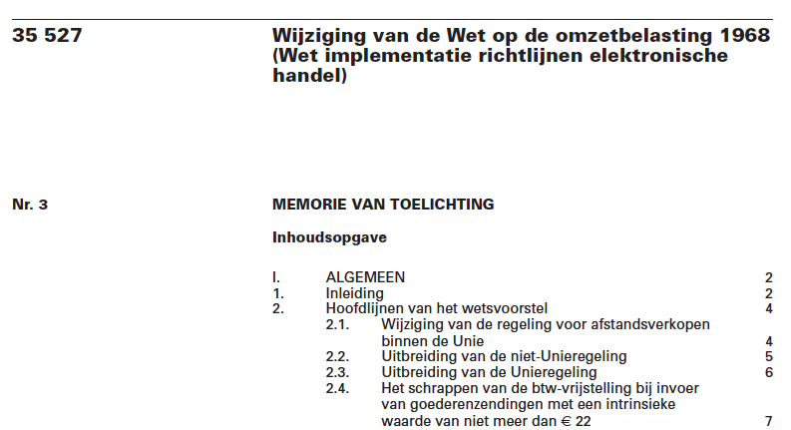
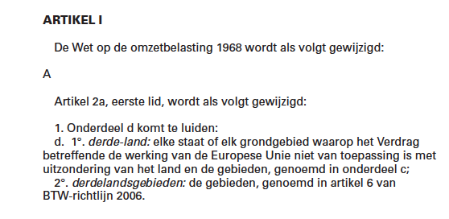
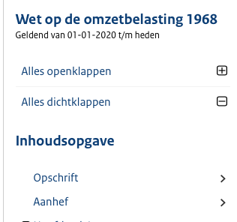

Slide 8
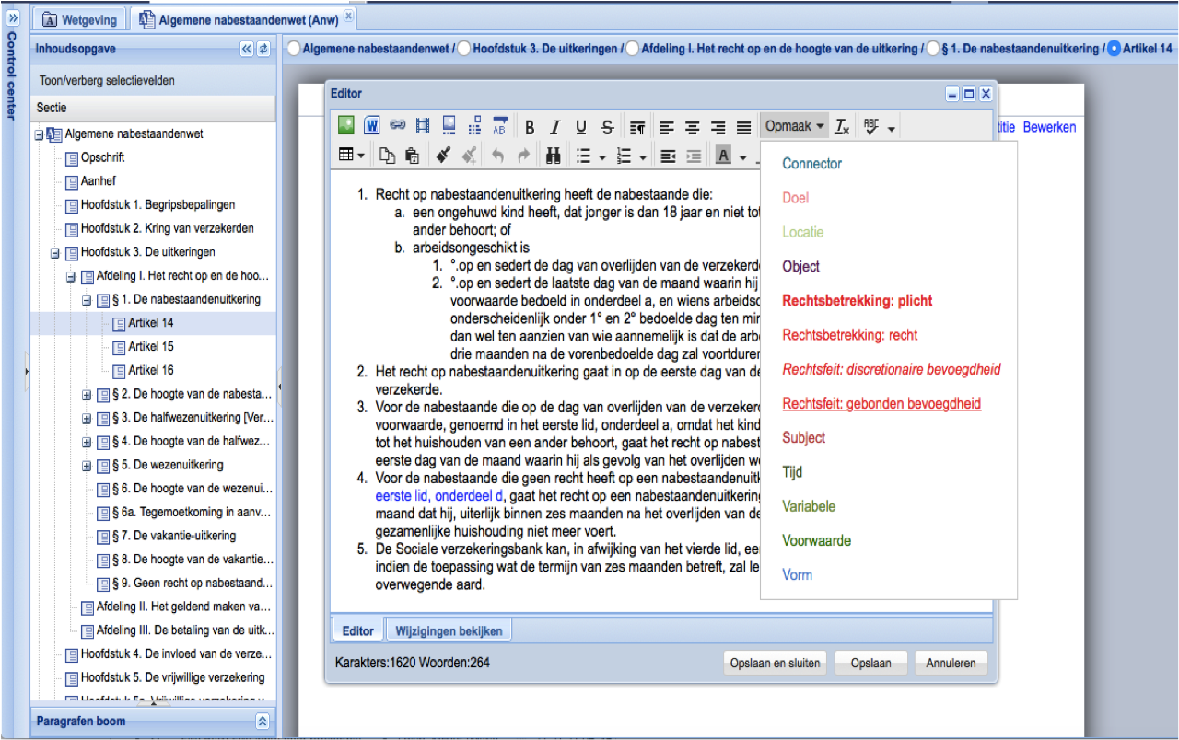

Slide 9
LegOps

Slide 10
Samengevat
Het wetgevingsproces wordt steeds meer digitaal.
We benutten de mogelijkheden nog niet optimaal:
Maak de output van iedere stap in het proces geschikt als input voor de volgende stap.
Investeer in samenwerking in de hele keten.
Zo komen we van ‘digitaal papier’ naar ‘slimmere regelgeving’!

